Slide 1
KOMPETENCIJOMIS GRĮSTO UGDYMO RAIŠKA PAMOKOJE
ŠVIETIMO REFORMA. TARP VIZIJŲ IR REALYBĖS
prof. dr. Aušra KAZLAUSKIENĖ
ausra.kazlauskiene@sa.vu.lt
Vilniaus universitetas Šiaulių akademija
Lietuvos edukacinių tyrimų asociacijos Bendrojo ugdymo tinklo komiteto vadovė

Slide 2
TĘSTI -
NUSTOTI DARYTI -
PRADĖTI DARYTI -

Slide 3
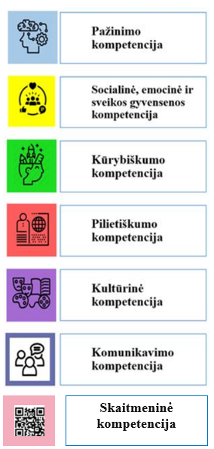
ŠMSM pranešimas, 2021-03-19

Slide 4
KAIP?
Kuriant, palyginant, ieškant informacijos, dalinantis
KĄ?
Susiję su dalyku
NE! pildant pratybų sąsiuvinius, pasakant informaciją.
Mokytojas sukuria sąlygas veikti PAČIAM, o ne „išdėstyti“ informaciją.

Slide 5
Mes nepasakome faktų, kuriuos reikia įsiminti
(pvz., apie gyvūnus)
Išmokstama ne tik apie gyvūnus, jų skiriamuosius bruožus, bet per veiksmą – ir kitų kompetencijų (pvz., palyginti, surūšiuoti, dirbti grupėje),
vertybių
(pvz., pasidalinti)
GEBĖJIMAI IŠSIUGDO KAI:
Renkame informaciją;
Lyginame;
Generuojame idėjas;
Kuriame;
Tyrinėjame;
Sprendžiame problemas;
Analizuojame;
Vertiname;
Interpretuojame;
Rūšiuojame;
Keliame hipotezes;
Klasifikuojame;
ir t.t
TAI IRGI TURINYS.
ŠIŲ VEIKSMŲ
IRGI REIKIA MOKYTI/S,
JUOS Į(SI)VERTINTI

Slide 6
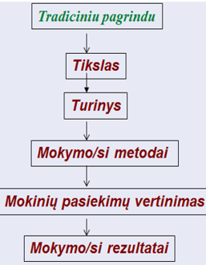
Naudodamiesi vadovėliu, pratybų sąsiuviniu atliks 3-4 užduotis.
Pažiūrėję video ir perskaitę pateiktą tekstą mokiniai gebės atpažinti tiesioginę ir netiesioginę informaciją.
Dirbdami grupėse nurodys 2-3 partizanų pasipriešinimo kovos būdus.
Dirbdami savarankiškai, įtvirtins išmoktas taisykles, mokės jas pritaikyti praktikoje.

Slide 7
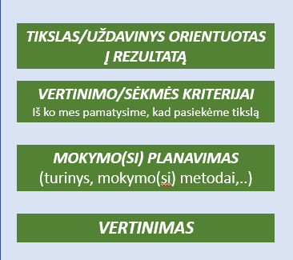
Į
Galbūt, kyla klausimas, kam tai daryti, jei mokytojas gali tiesiog pasakyti mokiniams atsakymą arba, kitaip tariant, mokiniai klausosi ir įsimena faktus.
BET
Gebėjimai išsiugdomi:
ieškant informacijos
palyginant
kuriant, .............................

Slide 8
Iš įvairių šaltinių parenka informacijos apie gyvūnus.
DALYKAS – Gamtamokslinis ugdymas
Komunikavimo kompetencija
Sukuria lankstinuką apie gyvūnus ir pristato.
DALYKAS – Gamtamokslinis ugdymas
kūrybiškumo
komunikavimo
Galbūt, kyla klausimas, kam tai daryti, jei mokytojas gali tiesiog pasakyti mokiniams atsakymą arba, kitaip tariant, mokiniai klausosi ir įsimena faktus.
BET
Gebėjimai išsiugdomi:
- ieškant informacijos
- parenkant tinkamus informacijos šaltinius (atmetant netinkamus)
- rūšiuojant ir nustatant esminę informaciją
- renkantis tinkamą formą ir stilių rezultatams pristatyti
- klasifikuojant žinias apie gyvūnus

Slide 9
0 laisvės, 0 atsakomybės
(nuolatinė globa)

Slide 10
TĘSTI -
NUSTOTI DARYTI -
PRADĖTI DARYTI -

